Slide 1
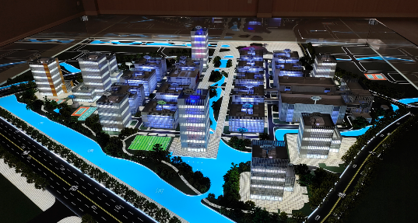
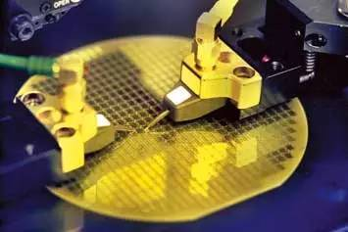
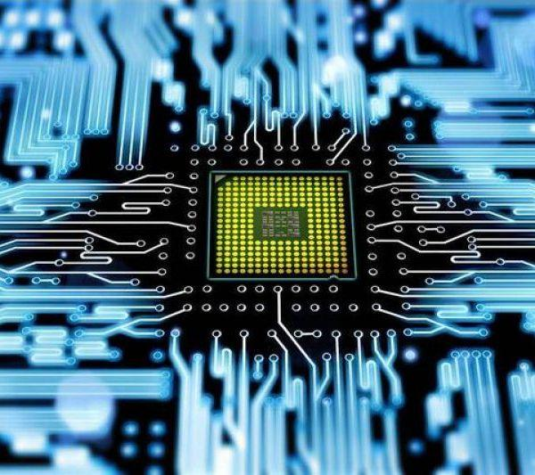
IC Sprout
浙江创芯集成电路有限公司
清洗工艺基础Training
PEE-CST 徐择君
2021.05.25

Slide 2
课程简介
《清洗工艺基础》课程简介
课程目标：
讲授清洗工艺的基本方法与概念。
课程对象：
新加入部门的工程师、非清洗工艺部门的工程师
培训形式：
课堂授课+自我学习
课程时长：1.5个课时
2

Slide 3
摘要
清洗工艺
用途
方法
配置
展望

Slide 4
清洗工艺用途
清洗工艺
用途
方法
配置
展望

Slide 5
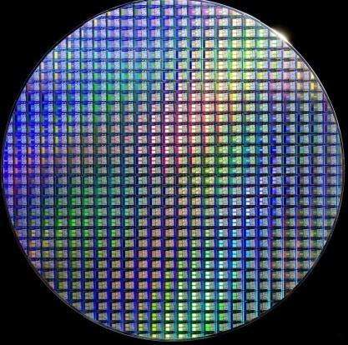
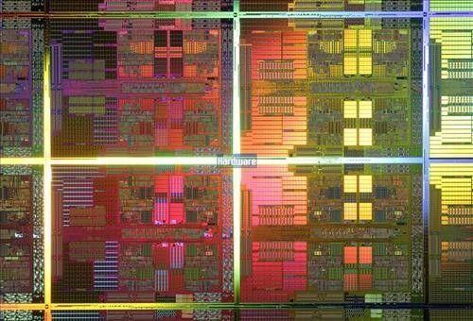
1. 清洗工艺用途
清洗需求：
颗粒(Particle) 影响刻蚀与薄膜生长
有机类残留(residue) 影响图案成型与薄膜生长
金属原子和离子(Metal) 电路短路或可靠性差

Slide 6
清洗工艺方法
清洗工艺
用途
方法
配置
展望

Slide 7
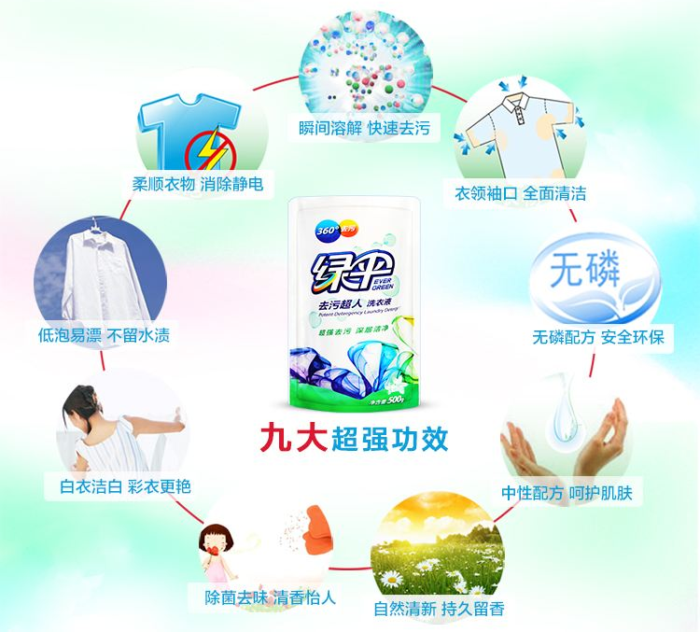
2. 清洗工艺方法
手段、方法：
溶解 : 水、亲水亲油基团
施加机械能：水流动、桶旋转或滚动
柔顺防回沾：离子交换去静电
化学反应：漂白、杀菌
环保配方：无磷、中性
根据需求功效搭配清洗方法

Slide 8
2. 清洗工艺方法
颗粒怎么清洗
常见颗粒有含碳微粒、含氮微粒、含氧微粒
三大任务
怎么从晶圆上洗进溶液中：洗下来
怎么不会从溶液中吸附到晶圆上：不回沾
干燥彻底不残留水痕

Slide 9
2. 清洗工艺方法
洗下来 之 颗粒 (Particle)
冲刷法
Substrate
附着的颗粒(Particle)被流体冲刷带走
可以施加兆声震荡，增加冲刷力
可以施加N2气流，增加冲刷力
物理方法：机械震荡

Slide 10
2. 清洗工艺方法
洗下来 之 颗粒 (Particle)
Particle
剥皮法
Substrate
氧化Si基板，生成SiO2层
刻蚀SiO2层，附着的颗粒(Particle)随着流体一起冲走
常用氧化剂：H2O2、DIO3、HNO3
SiO2刻蚀剂：HF、NH4OH
化学方法：氧化、蚀刻

Slide 11
2. 清洗工艺方法
洗下来 之 颗粒 (Particle)
溶解法
颗粒溶解于清洗剂
颗粒与清洗剂发生化学反应，副产物溶解到溶剂里或生成气体排放
常用反应剂：氧化类H2O2、O3Water、HNO3
氧化物反应类：HF、H2SO4、HNO3、H3PO4
Si 反应类：HNO3
化学方法：氧化、蚀刻

Slide 12
2. 清洗工艺方法
洗下来 之 有机类残留 (Residue)
脱水法
H2SO4 + H2O2 → HO-(SO2)-O-OH <H2SO5>+ H2O
HO-(SO2)-O-OH + -(CH2)n → CO2 + H2O
针对非金属基板层有机分子，用SPM(H2SO4/H2O2 mixing)脱水，生成气体排放
常用氧化剂：H2O2
脱水剂：H2SO4
化学方法：脱水反应

Slide 13
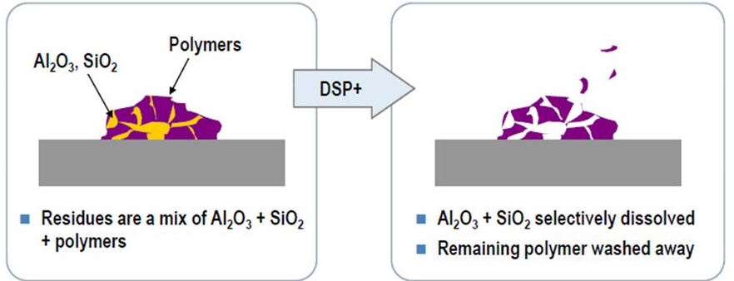
2. 清洗工艺方法
洗下来 之 有机类残留 (Residue)
剥皮法
H2SO4 + H2O2 → HO-(SO2)-O-OH <H2SO5>+ H2O
HO-(SO2)-O-OH + -(CH2)n → CO2 + H2O
针对金属Al基板层有机分子，用稀释的SPM(H2SO4/H2O2 mixing)刻蚀金属、金属氧化物基板，附着残留随同冲刷走
常用氧化剂：H2O2
金属刻蚀剂：H2SO4
氧化层刻蚀剂: HF
化学方法：氧化还原反应

Slide 14
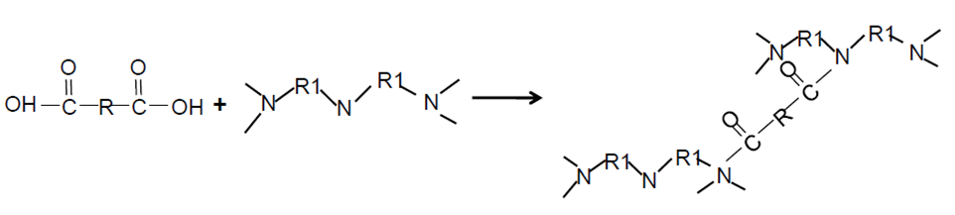
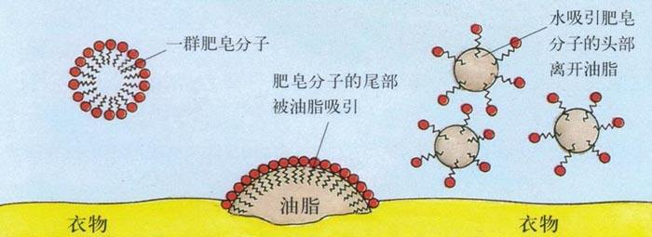
2. 清洗工艺方法
洗下来 之 有机类残留 (Residue)
溶解法
针对金属Cu基板层有机分子残留，用有机溶剂溶解
物理方法：相似相溶

Slide 15
2. 清洗工艺方法
洗下来 之 金属和金属离子 (Metal)
溶解法
Cl ⁻
Cl ⁻
Cl ⁻
Al ⁺⁺⁺
H2O2能将金属原子氧化为离子态，Cl-离子能与多数金属阳离子形成络合物而溶解到水中
常用氧化剂：H2O2
络合剂：HCL
物理方法：络合溶解

Slide 16
2. 清洗工艺方法
防回沾 之 静电排斥
溶液中颗粒是否能附着到Si基板取决于两者的静电力
静电力与电性相关，同性吸引，异性排斥
电性用Zeta电势描述

Slide 17
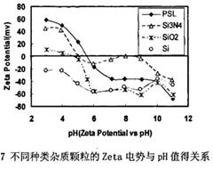
2. 清洗工艺方法
防回沾 之 静电排斥
溶液Si基板或SiO2基层Zeta电势为负，在碱性溶液中颗粒(Si/SiO2/Si3N4成分)Zeta电势也为负，同性相斥，可以防回沾
常用NH4OH（氨水）溶液或含氨根离子的碱性溶液达到防回沾效果

Slide 18
2. 清洗工艺方法
不留痕之 超纯水冲洗
溶解与稀释清洗用的酸，阻止反应的继续进行
溶解反应生成物
清洗
超纯水 UPW 也常叫做去离子水(De-ionized Water), 是湿法工艺使用最为广泛的化学品，每制造一片芯片，大约耗水5670升

Slide 19
2. 清洗工艺方法
不留痕之 旋转干燥
以旋转造成的离心力把Wafer表面的水甩干，
在平面型简单图案的晶圆干燥制程使用
不留痕之 N2干燥
以旋转造成的离心力把Wafer表面的水甩干，同时辅以干燥N2的吹拂力，快速把水吹干，
在简单型图案的晶圆干燥制程使用

Slide 20
2. 清洗工艺方法
不留痕之 IPA干燥
以加热的干燥N2吹出的IPA气体或纯IPA液体与Wafer表面水结合并替代水接触Wafer表面，快速把水替代并吹干，在复杂型图案的晶圆干燥制程使用
IPA更易于附着在wafer表面以取代水的附着，也容易蒸发来达到使wafer表面干燥的目的

Slide 21
2. 清洗工艺方法
洗下来 之 三大方法
冲刷法
剥皮法
溶解法
防回沾之 方法：静电排斥
不留痕之 干燥：旋转、N2吹干、IPA替代

Slide 22
清洗工艺配置
清洗工艺
用途
方法
配置
展望

Slide 23
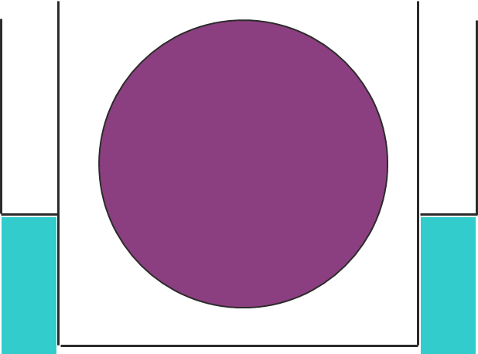
3. 清洗工艺配置-清洗设备清洗方式
清洗方式
槽式批处理清洗
Bench Clean
腔室单片旋转清洗
Single Clean

Slide 24
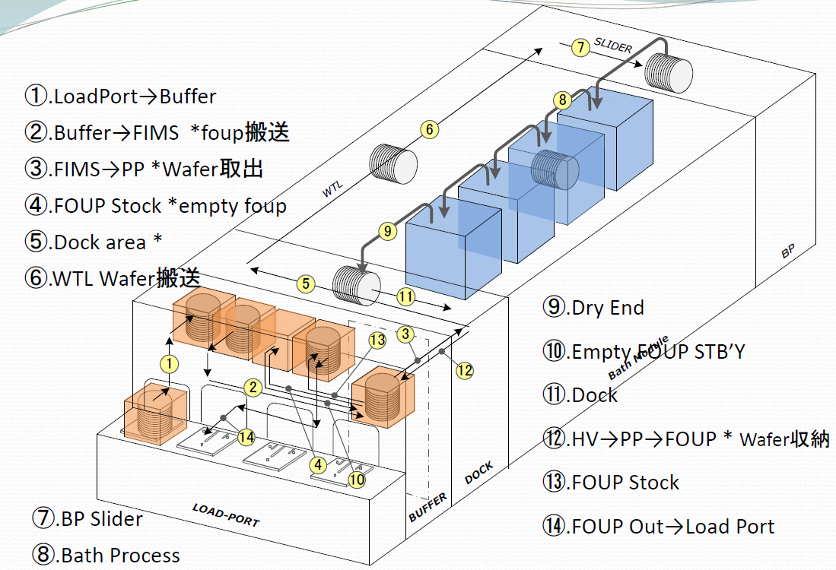
3. 清洗工艺配置-槽式清洗设备

Slide 25
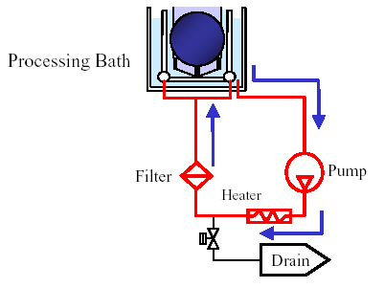
3. 清洗工艺配置-清洗设备清洗方式
Bench Chemical Bath
Circulation mode
One Chemical tank
By lifetime/count exchange chemical

Slide 26
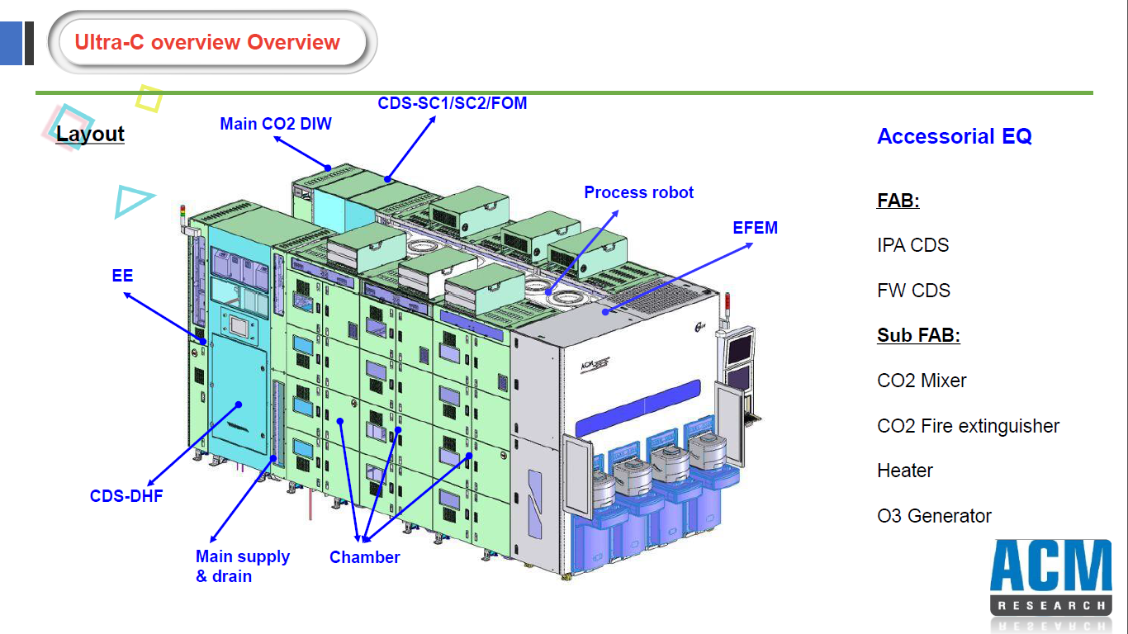
3. 清洗工艺配置-腔式清洗设备

Slide 27
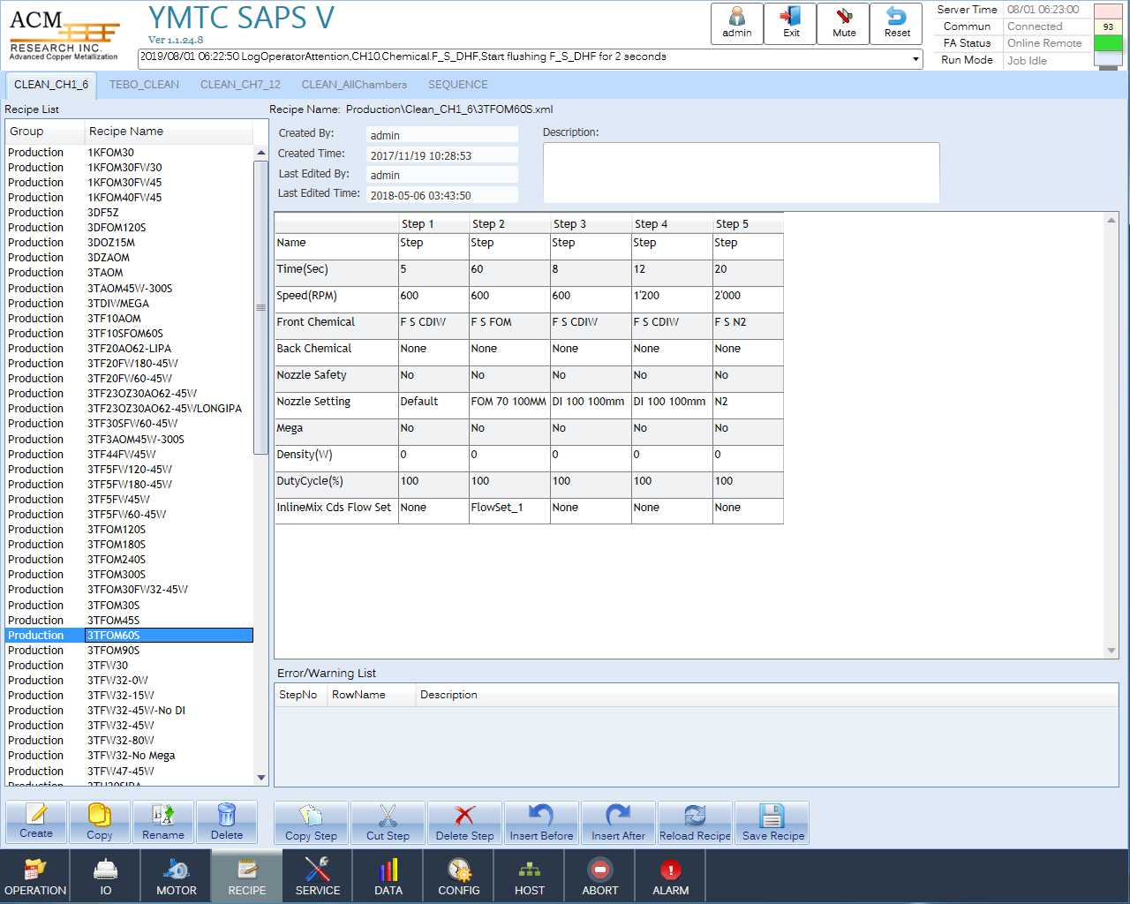
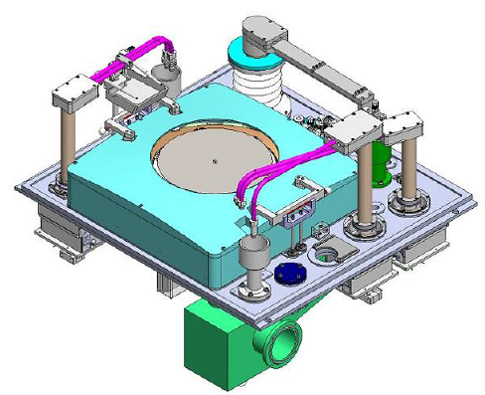
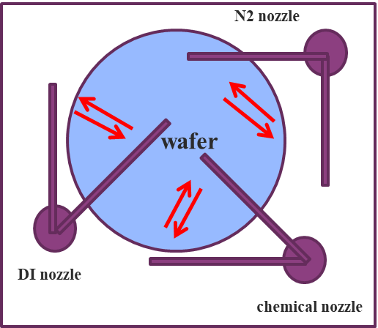
3. 清洗工艺配置-腔式清洗设备
Recipe大致分为三步：
DIW nozzle 预清洗
Chemical nozzle对wafer表面进行处理
N2 nozzle 吹干wafer表面
Chamber各nozzle scan示意图

Slide 28
3. 清洗工艺配置-化学品
清洗常用化学品
Name | Chemical | Temp. | Ratio | Application
SPM | H2SO4: H2O2 | 125℃ | 5:1 | PR strip, organic removal
SC1 | NH4OH:H2O2:H2O | 30℃ | 1:2:50 | Particle removal
SC2 | HCl:H2O2:H2O | 30℃ | 1:1:50 | Metal contamination removal
DH, LH | HF:H2O | 23℃ |  | Oxide etch, polymer removal
49%HF | HF | 23℃ |  | Oxide reclaim, backside SIN remove
Poly蚀刻液 | HNO3:HF | 23℃ | 50:1 | Poly reclaim, backside clean and poly strip
ST250 |  | 40℃ |  | Cu line polymer strip
DSP | H2SO4: H2O2:H2O+HF | 25℃ | 3:7:50 | Al Pad residue clean
IPA | IPA |  |  | 异丙醇
UPW |  |  |  | De-ionized water

Slide 29
3. 清洗工艺配置-前段清洗设备配置
高标准清洗配置 Gate Clean
一般用作Gate氧化层的炉前清洗，对wafer的清洁度要求高于其它清洗
Bath1 | Bath2 | Bath3 | Bath4 | Bath5 | Bath6 | Bath7 | Bath8 | Bath9
SPM | Hot DIW | DHF | DI | SC1 | DI | SC2 | DI | Dry
H2SO4:H2O2 |  | 1%HF |  | NH4OH:H2O2 |  | HCL:H2O2 |  | IPA/N2
125C° | 60~70C° | 23C° | RT | 30C°/50C° | RT | 30C° | RT | RT
5:1 |  | 100:1 |  | 1:2:50 1:2:100 |  | 1:1:50 1:1:100
 |  |  |  | Megasonic
有机杂质 金属 |  | 氧化物 |  | 微粒 |  | 金属离子
SPM- Sulfuric Peroxide Mixture硫酸-过氧化氢混合物
APM(SC1)- Ammonia Peroxide Mixture氨水-过氧化氢混合物
HPM(SC2)- Hydrochloric Peroxide Mixture 盐酸-过氧化氢混合物

Slide 30
3. 清洗工艺配置-前段清洗设备配置
标准清洗配置 RCA Clean (Standard Clean)
一般用作前段制程的标准清洗，也有以Poly DEP为分界，之前用Gate Clean清洗，之后用RCA Clean清洗
Bath1 | Bath2 | Bath3 | Bath4 | Bath5 | Bath6 | Bath7
DHF | DI | SC1 | DI | SC2 | DI | Dry
1%HF |  | NH4OH:H2O2 |  | HCL:H2O2 |  | IPA/N2
23C° | RT | 30C°/50C° | RT | 30C° | RT | RT
100:1 |  | 1:2:50 1:2:100 |  | 1:1:50 1:1:100
 |  | Megasonic
氧化物 |  | 微粒 |  | 金属离子

Slide 31
3. 清洗工艺配置-前段清洗设备配置
标准清洗配置 Post Clean (PR Strip)
一般用作前段制程的ETCH/CMP/IMP制程后清洗，也可以作为光阻PR清洗剂
Bath1 | Bath2 | Bath3 | Bath4 | Bath5 | Bath6 | Bath7 | Bath8 | Bath9
DHF | DI | SPM | Blank | SPM | Hot DI | SC1 | DI | Dry
1%HF |  | H2SO4: H2O2 |  | H2SO4: H2O2 |  | NH4OH:H2O2 |  | IPA/N2
23C° | RT | 125℃ |  | 125℃ | 60~70C° | 30C°/50C° | RT | RT
100:1 |  | 5:1 |  | 5:1 |  | 1:2:50 1:2:100
 |  | 有机杂质 金属 |  | 有机杂质 金属 |  | Megasonic
氧化物 |  | H2SO4:H2O2 |  | H2SO4:H2O2 |  | 微粒

Slide 32
3. 清洗工艺配置-清洗剂
标准清洗配方一 SC1 or APM
常与兆声震荡配合使用增强颗粒去除能力。
标准清洗配方二 SC2 or HPM
仅为除去晶片表面的金属污染物而设计的，常与SC1配合使用，SC1+SC2清洗通常也成为RCA清洗(RCA公司研发)或者标准清洗(STD clean)
硫酸SPM
常用作晶片表面的有机污染物清洗，也能作为金属残留清洗剂
氢氟酸HF
常用作除去氧化层，也能去除部分金属污染物；氢氟酸的首要用途是在关键性的氧化层生长前，作准备性的清洗工作，氢氟酸易使晶片表面形成疏水性，所以通常有大量的颗粒在氢氟酸刻蚀后不易被去离子水去除，需要配合标准清洗液SC1使用

Slide 33
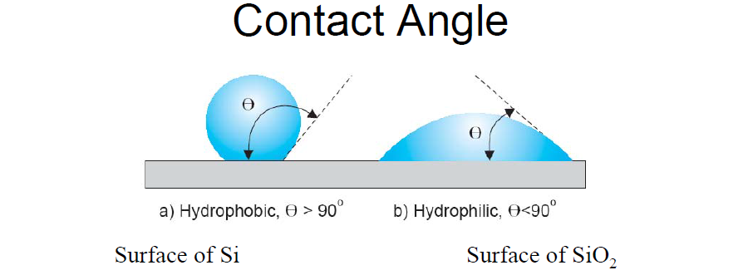
3. 清洗工艺配置-亲水性与疏水性
疏水性与亲水性 Hydrophilic and Hydrophobic
经过清洗液处理后不沾水分子即为疏水性，反之为亲水性。接触角<90°, 亲水；接触角>90°， 疏水。
疏水性表面水膜不均匀分布，易吸附环境的微小颗粒，且易形成Watermark。
使用IPA干燥能够完整的置换水膜并使Wafer表面不容易吸附颗粒

Slide 34
3. 清洗工艺配置-后段清洗设备配置
后段(金属)清洗配置 BEOL Clean
一般用作后段制程的ETCH/CMP制程后清洗，不能作为光阻PR清洗剂
W Loop Post Clean | Pre Clean | Cu Loop Post Clean | Al Loop Post Clean
DSP+ | HF | ST250/ICS8000 | DSP
25C° | 23C° | 40C° | 25C°
H2SO4:H2O2:H2O 4:8:88 +HF 600ppm | 100:1 500:1 1000:1 | HF , TEA , PMDETA , NH3 , H2O | H2SO4:H2O2:H2O 7:3:50 +HF 85ppm
有机杂质 金属 | Native Oxide | 有机杂质 金属 | 有机杂质 金属
DSP- Dilute Sulfuric Peroxide Mixture稀释的硫酸-过氧化氢混合物

Slide 35
3. 清洗工艺配置-后段清洗设备配置
晶背清洗配置 Backside Clean
一般用作晶背金属污染的清洗，也可作为晶背刻蚀
Backside Clean
Poly | DSP+
25C° | 25C°
HF:HNO3 1:50 | H2SO4:H2O2:H2O 4:8:88 +HF 600ppm
Si, 金属 | Si, 金属
FPM- hydrofluoric Peroxide Mixture氢氟酸-过氧化氢混合物

Slide 36
3. 清洗工艺配置-化学反应方程式
化学反应原理：
SC1 刻蚀Si、Poly、SiO2层
Si + 2 H2O2 → SiO2 + 2 H2O (H2O2氧化Si,抑制NH4OH直接刻蚀Si)
2NH4OH+ SiO2 → (NH4)2SiO3+ H2O (NH4OH蚀刻SiO2)
NH4OH(ADM)去Si、Poly层
Si+2OH⁻ + 2H₂O → SiO₂(OH)²⁻₂ + 2H2 ↑
HF去氧化物Particle化学原理
SiO2+ 6HF → H2SiF6+ 2H2O
SPM去有机杂质化学原理 (H2SO4脱水，H2O2氧化）
C-H (polymer) + H2O2 → CO2 + H2O

Slide 37
清洗工艺配置
清洗工艺
用途
方法
配置
展望

Slide 38
4. 清洗工艺展望
清洗工艺未来趋势
当前
未来
单片腔室清洗
槽式批处理
药液单次利用
药液循环利用
零表面张力干燥
IPA干燥
多腔室堆叠
腔室兆声震荡
稀释环保药液

Slide 39
浙江创芯集成电路有限公司
Thank You
IC Sprout

